Slide 1
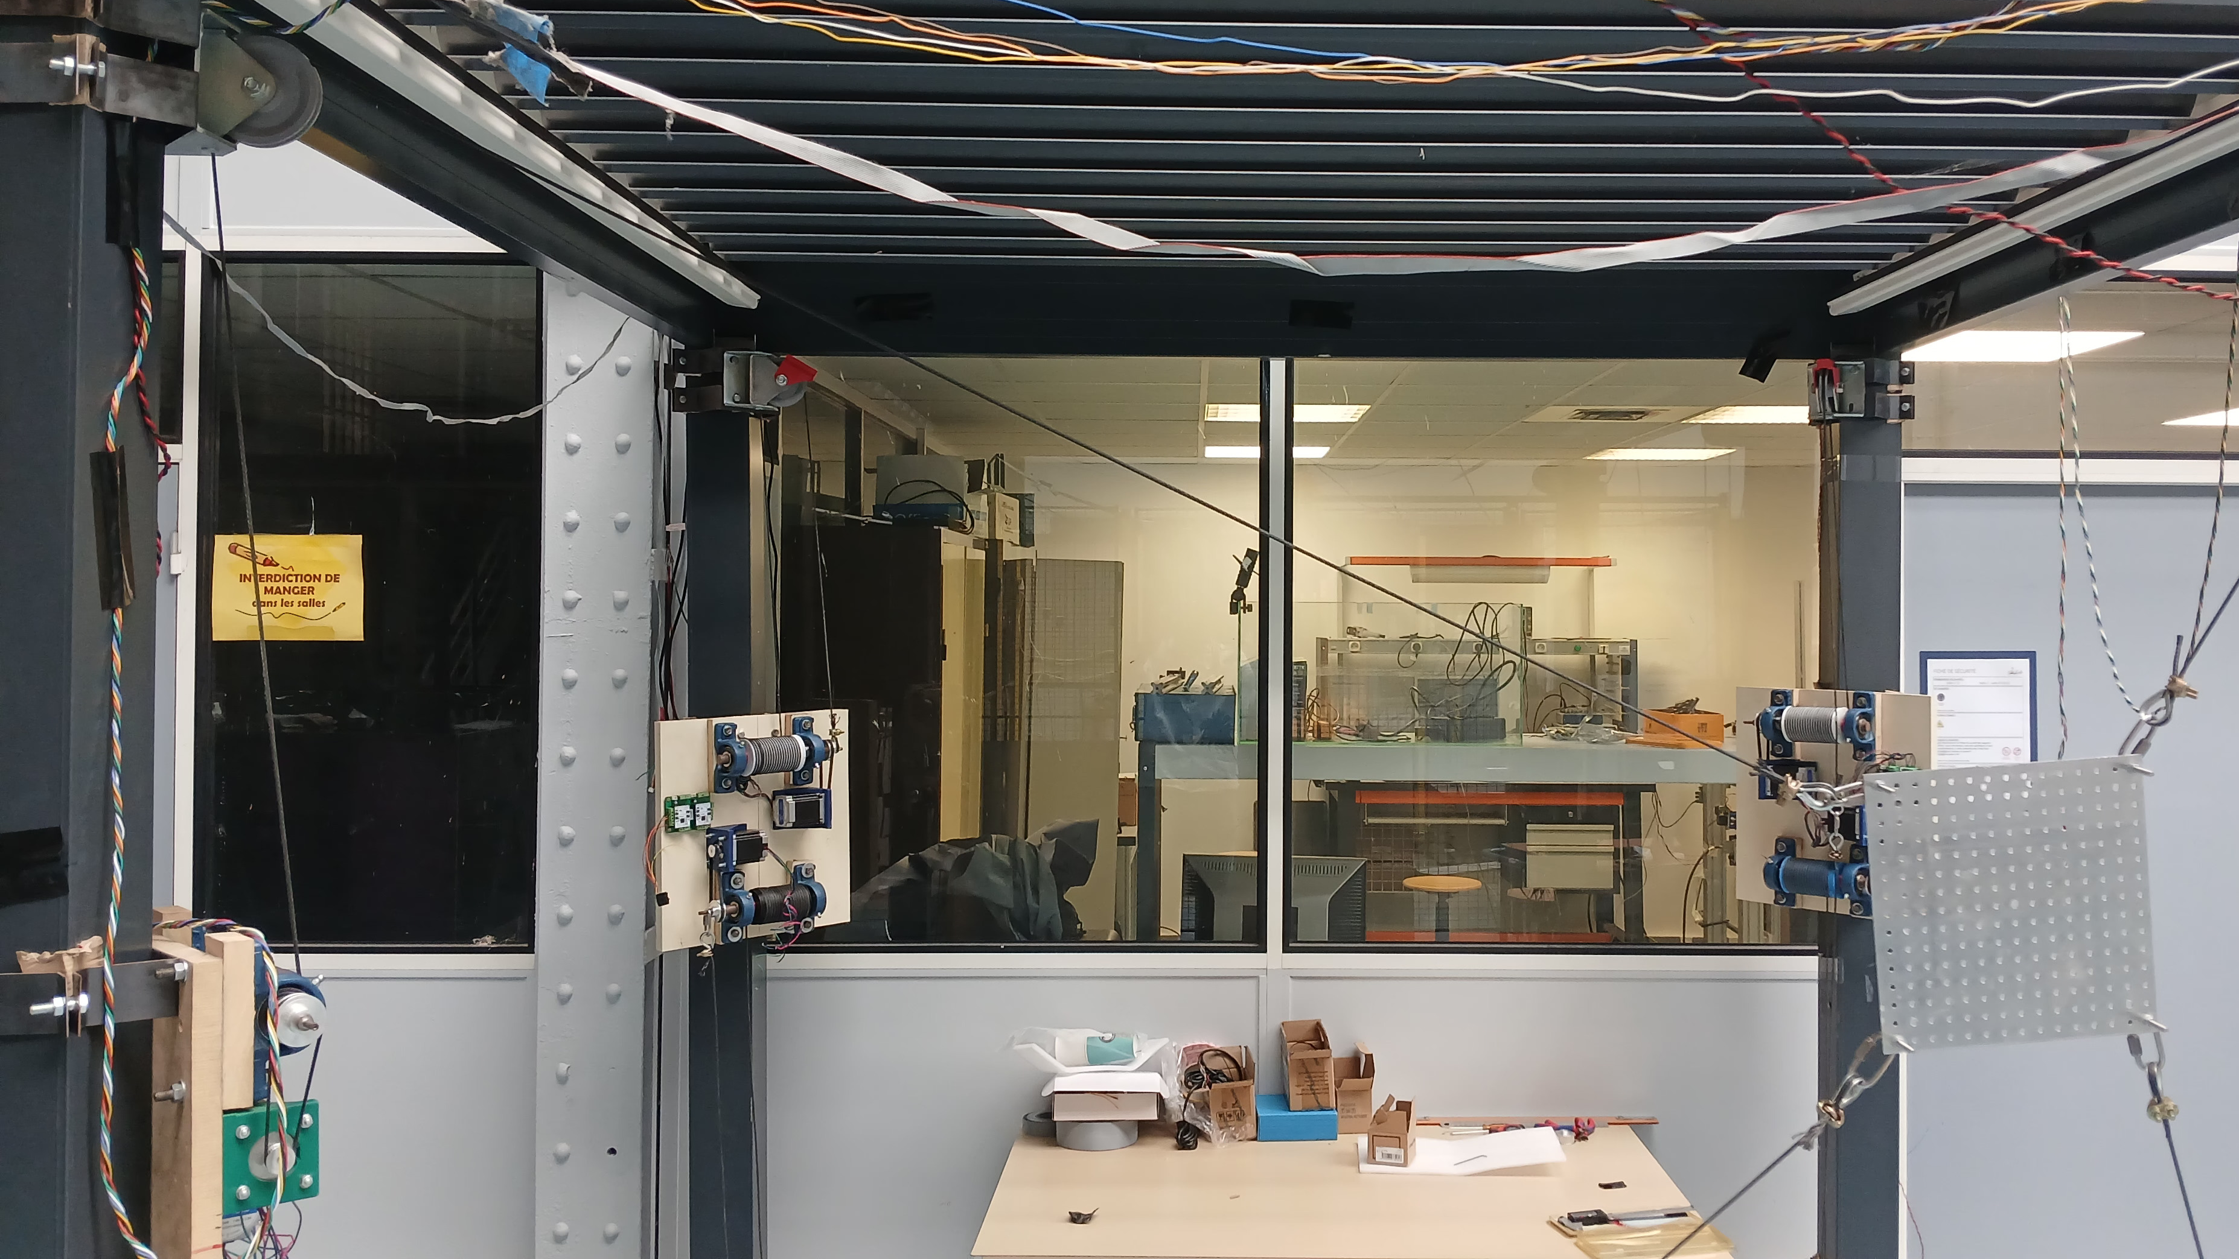
Robot à câbles – Modélisation et estimations des paramètres
RIVIERE Gwezheneg, THIEBAUT Ngatam

Slide 2
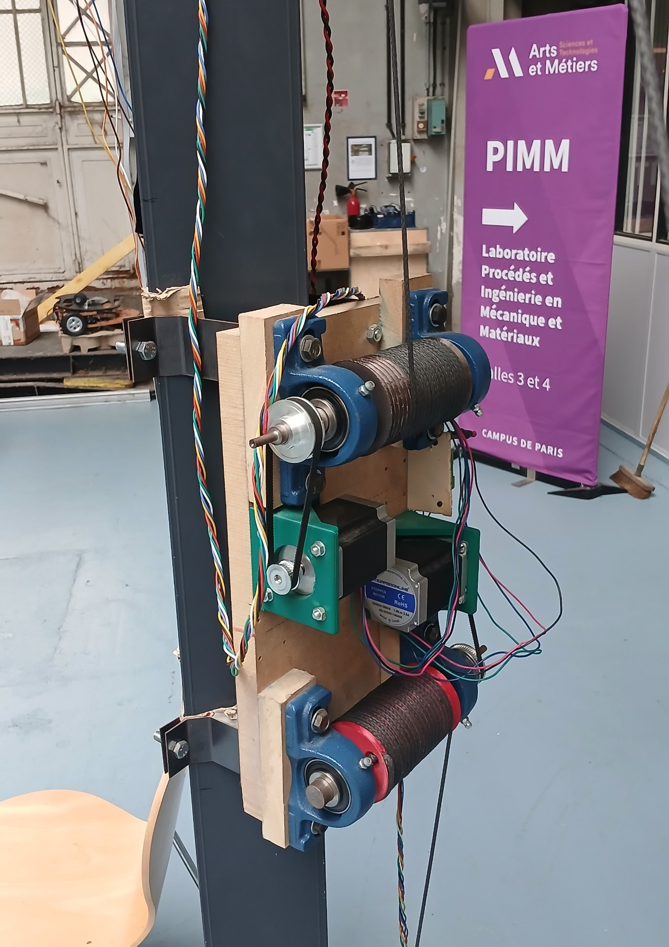

Sommaire
Introduction
Schémas
Modèles géométriques
Modèle 1
Modèle 2
Complexification
Cinématique
Dynamique
Conclusion et améliorations possible
Annexes

Slide 3
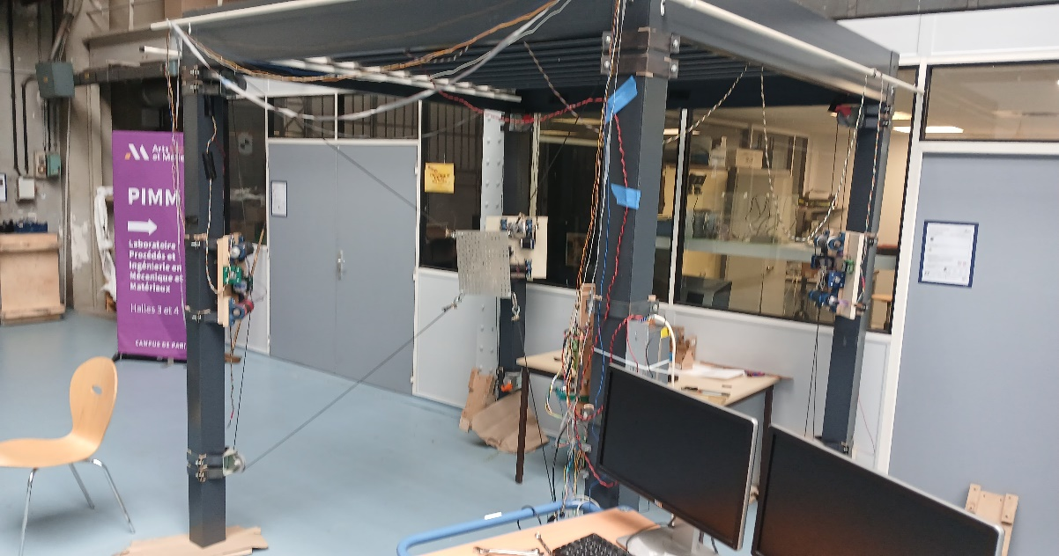
Introduction
1 Robot à câble, 2 élèves ingénieurs, 5 mois d’expertise
Robot à câble:
Un cube (espace de travail)
Un effecteur (plaque carrée en aluminium laminé)
4 poulies sur un plan
Tâches:
Mesure & prises de côtes sur le robot
Définition d’un modèle et implémentation
Comparaison essais/calculs
Un travail en lien avec les autres groupes:
IA pour entrainement
Automatique pour commande
Jeux avec robot pour déplacement
Figure 1: Robot à câble du Hall 3 des Ateliers du campus des Arts et Métiers de Paris (vu de profil)
Avantages | Inconvénients
Faible inertie Rapide Large espace de travail | Câbles Difficile à utiliser Communication entre les moteurs
Tableau 1: Avantages et Inconvénients du robot à câble

Slide 4
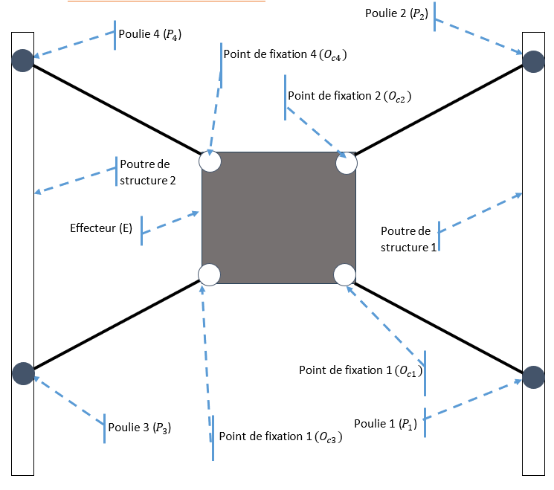
Schéma des nominations
Schémas
Hypothèses:
Les câbles sont accrochés à d’une extrémité au centre des poulies et de l’autre, au point d’attache de l’effecteur.
Les câbles sont toujours tendus
Figure 2: Schéma des nominations

Slide 5
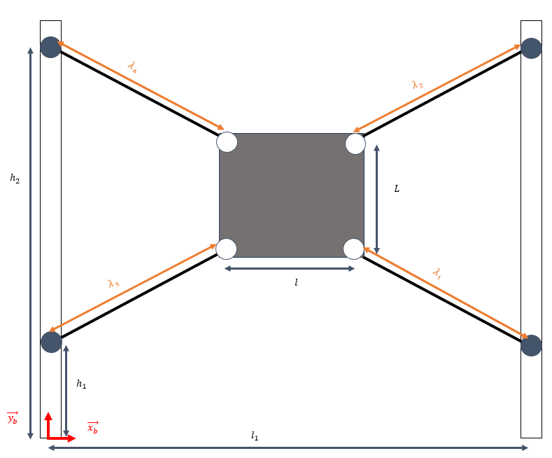
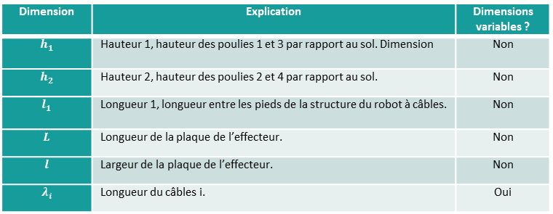
Schémas
Schéma des dimensions
Dimension | Explication | Dimensions variables ?
$$h_{1}$$ | Hauteur 1, hauteur des poulies 1 et 3 par rapport au sol. Dimension | Non
$$h_{2}$$ | Hauteur 2, hauteur des poulies 2 et 4 par rapport au sol. | Non
$$l_{1}$$ | Longueur 1, longueur entre les pieds de la structure du robot à câbles. | Non
$$L$$ | Longueur de la plaque de l’effecteur. | Non
$$l$$ | Largeur de la plaque de l’effecteur. | Non
$$λ_{i}$$ | Longueur du câbles i. | Oui
Tableau 2: Tableau des dimensions du robot
Figure 3: Schéma des dimensions

Slide 6
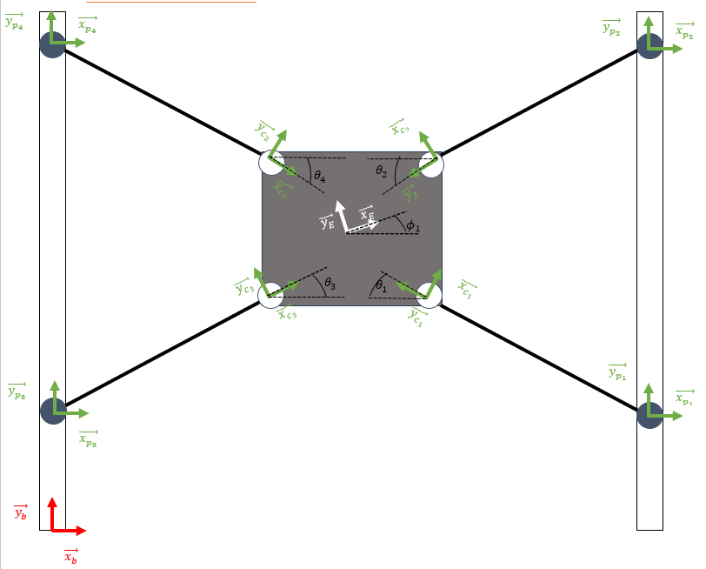
Schémas
Schéma des bases et repères
Figure 4: Schéma des bases et repères

Slide 7
Modèles géométriques– Modèle 1
Modèle 1 :
Fermetures géométriques
Origine → Poulie i → Accroche i → Centre effecteur → Origine
Hypothèses:
Les câbles sont accrochés à d’une extrémité au centre des poulies et de l’autre, au point d’attache de l’effecteur.
Les câbles sont toujours tendus
Figure 3: Schéma des dimensions

Slide 8
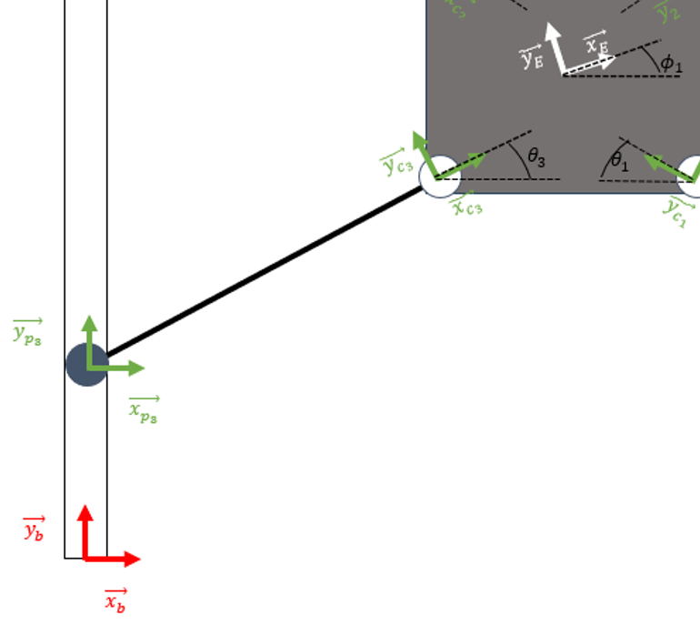
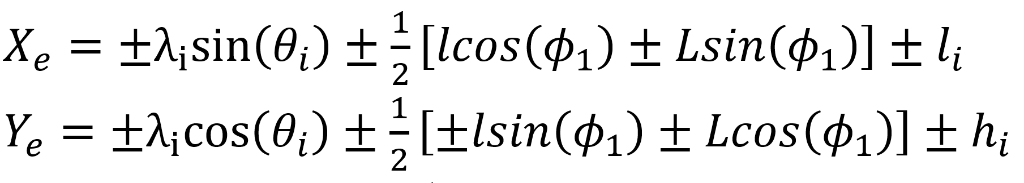
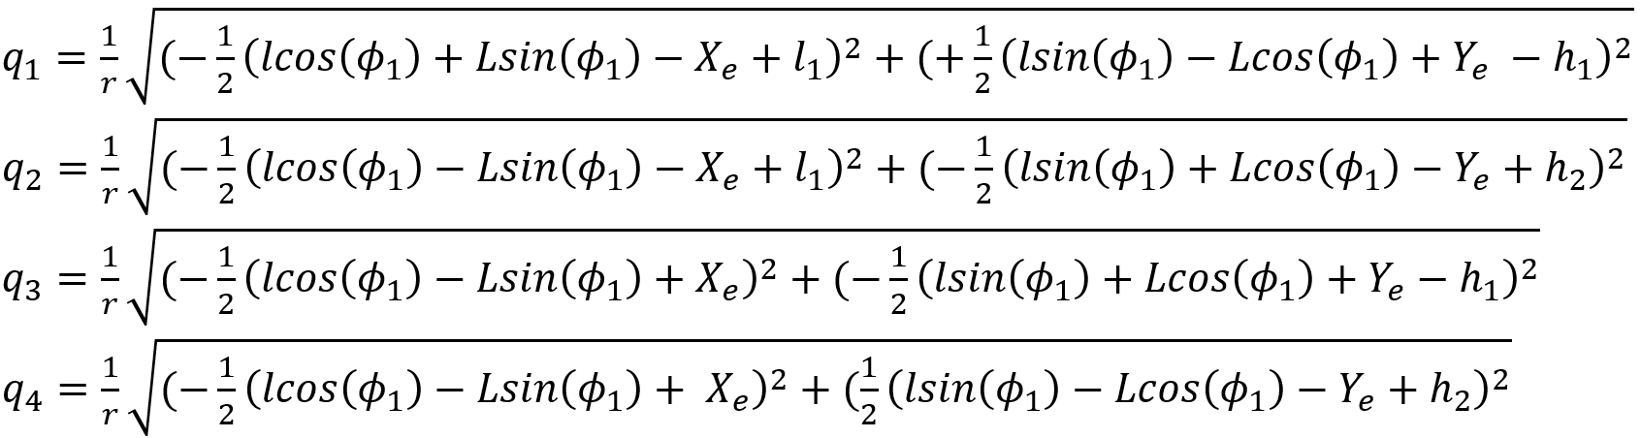
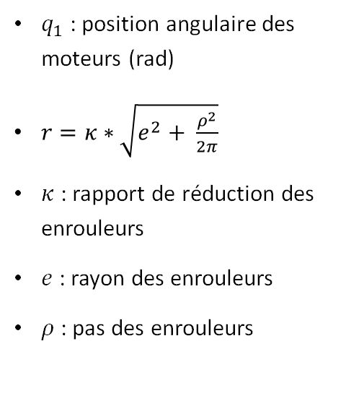
Modèles géométriques– Modèle 1
On obtient des équations pour chaque poulie :
Figure 5: Schéma pour le modèle 1 du robot
Ce qui nous donne finalement :
$q_{1}$ : position angulaire des moteurs (rad)
$r=κ∗\sqrt{e^{2}+ \frac{ρ^{2}}{2π}}$
$κ$ : rapport de réduction des enrouleurs
$e$ : rayon des enrouleurs
$ρ$ : pas des enrouleurs
Notes:
CONCLURE SUR LES PROBL7MES RENCONTRES LORS DES ESSAIS DE CALCUL AVEC CE SYSTEME

Slide 9
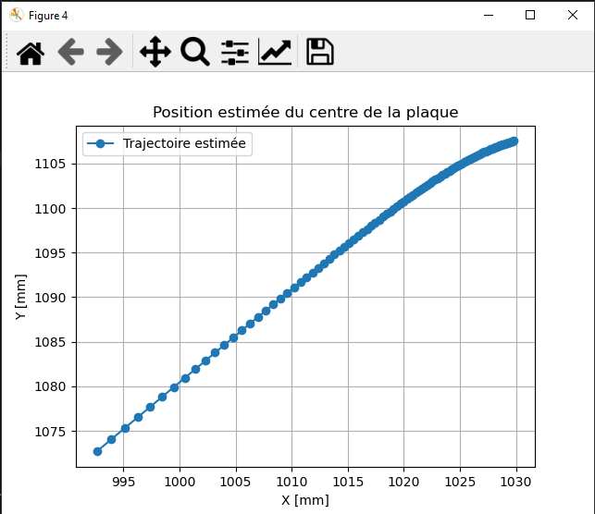
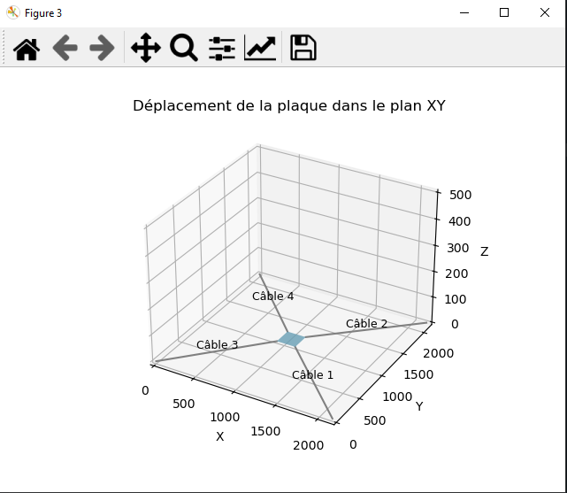
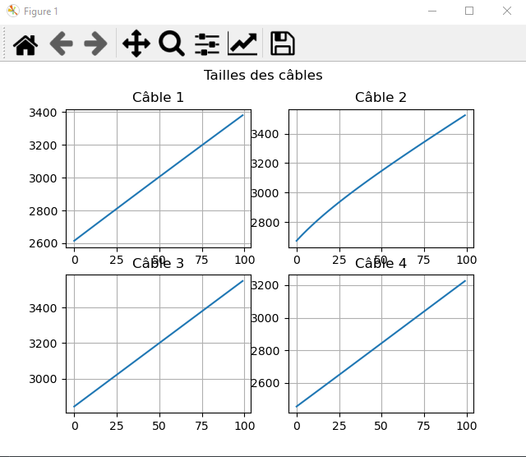
Modèles géométriques– Modèle 1
La commande donnée ici est un déplacement (500mm;500mm)
Figure 6: Résultats des tests avec le modèle 1

Slide 10
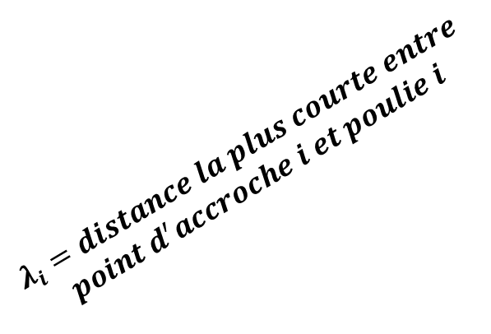
Modèles géométriques– Modèle 2
Modèle 2 :
Suivi des points d’accroche
Centre de l’effecteur → Point d’accroche → Centre de la poulie
$$λ_{i}=distance la plus courte entre$$
$$point d^{′}accroche i et poulie i$$
Hypothèses:
Les câbles sont accrochés à d’une extrémité au centre des poulies et de l’autre, au point d’attache de l’effecteur.
Les câbles sont toujours tendus
Figure 7:Schéma pour le modèle 2 du robot

Slide 11
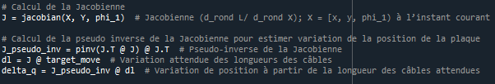
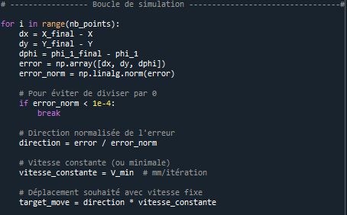
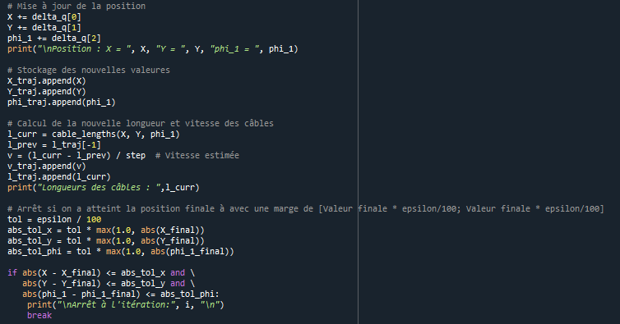
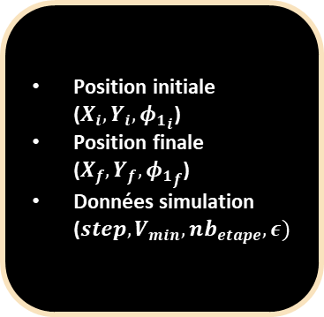
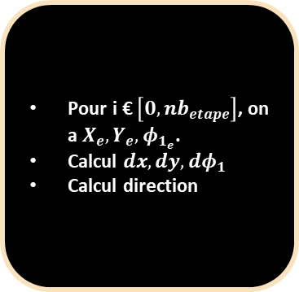
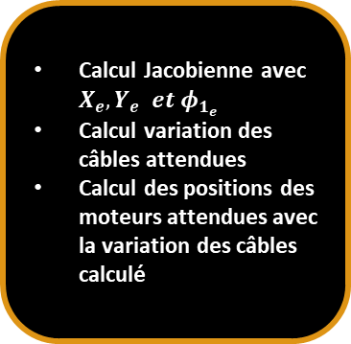
Modèles géométriques– Modèle 2
Position initiale ($X_{i}, Y_{i}, {φ_{1}}_{i}$)
Position finale ($X_{f}, Y_{f}, {φ_{1}}_{f}$)
Données simulation ($step, V_{min}, nb_{etape}, ε)$
Pour i € $\left[0, nb_{etape}\right]$, on a $X_{e}, Y_{e}, φ_{1_{e}}$.
Calcul $dx, dy, dφ_{1}$
Calcul direction
Calcul Jacobienne avec $X_{e}, Y_{e} et φ_{1_{e}}$
Calcul variation des câbles attendues
Calcul des positions des moteurs attendues avec la variation des câbles calculé
Mises à jour des longueurs de câbles et des vitesses
Condition d’arrêt
Animations
Plot
Données de test

Slide 12
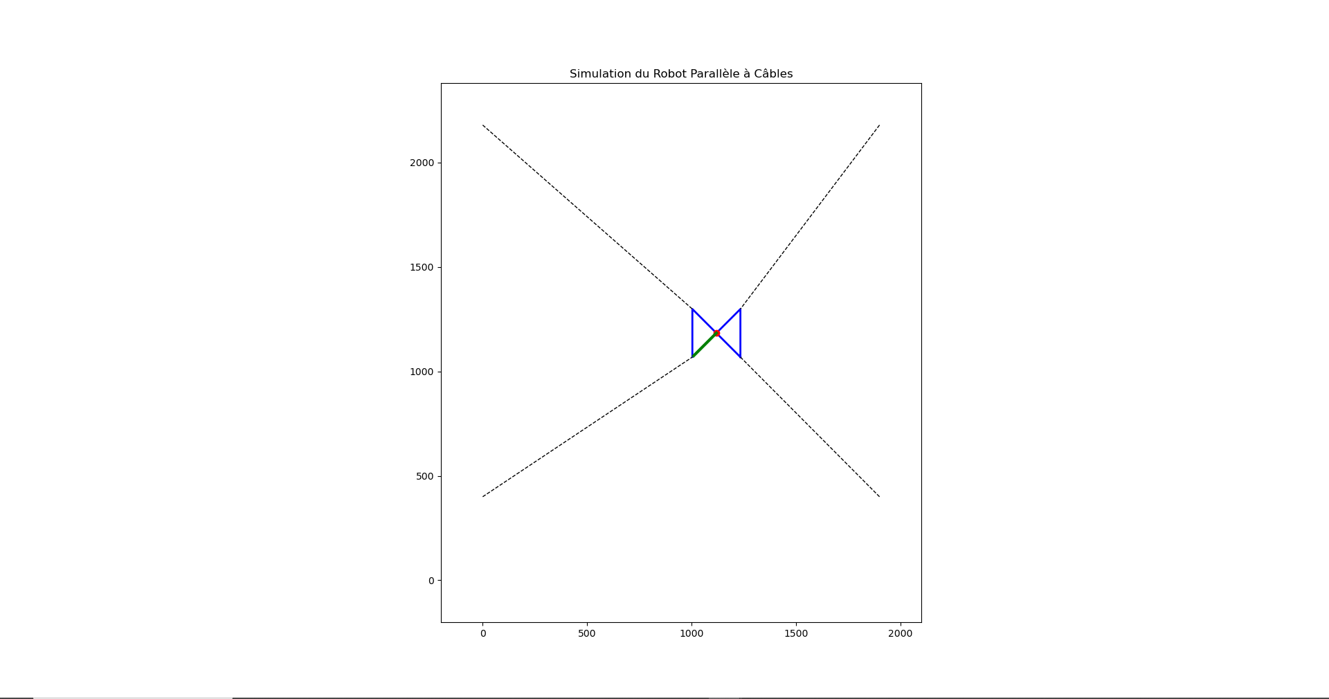
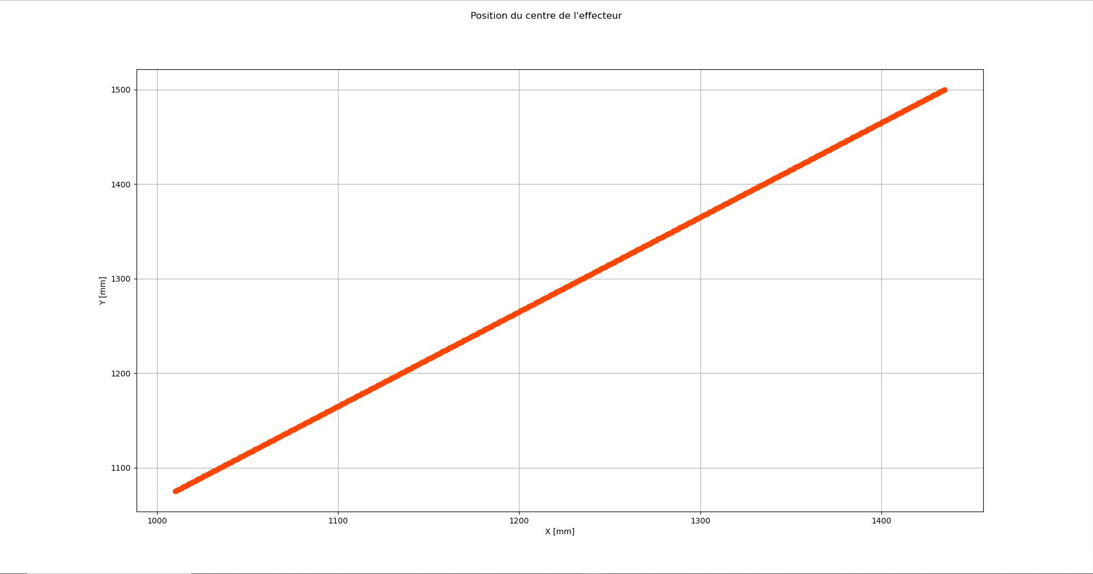
Modèles géométriques– Modèle 2
Comparaison :
La commande donnée ici est un déplacement (500mm;500mm)
Figure 8: Résultats des tests avec le modèle 2

Slide 13

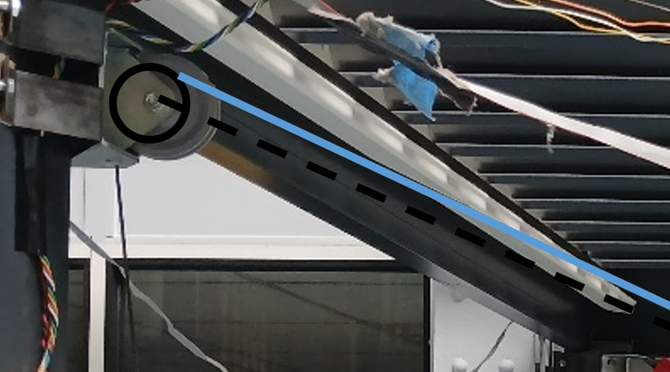
Modèles géométriques– Complexification
Hypothèse :
Les câbles ne sont plus reliés au centre des poulies mais sortent tangentes à leurs rayons.
Figure 9: Photos du robot pour complexification du modèle

Slide 14
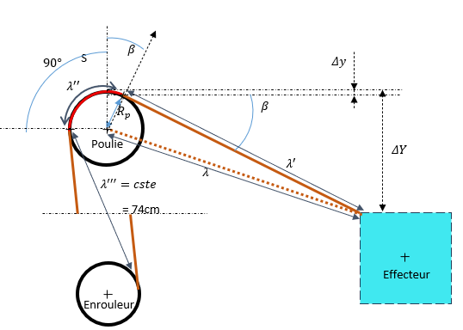
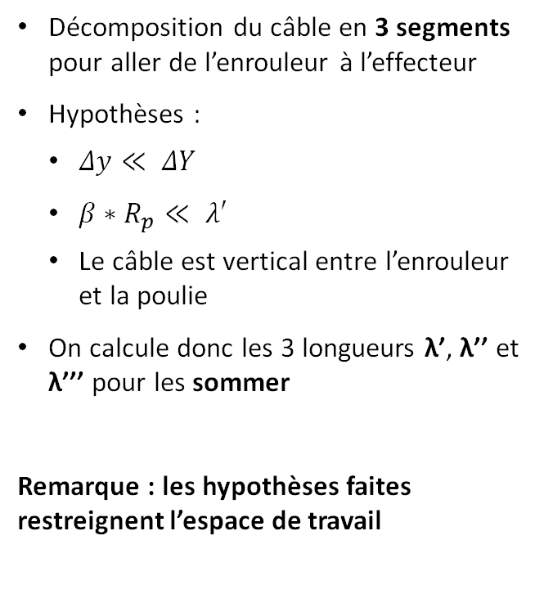
Modèles géométriques– Complexification
Décomposition du câble en 3 segments pour aller de l’enrouleur à l’effecteur
Hypothèses :
$Δy≪ ΔY$
$β∗R_{p}≪ λ′$
Le câble est vertical entre l’enrouleur et la poulie
On calcule donc les 3 longueurs λ’, λ’’ et λ’’’ pour les sommer
Remarque : les hypothèses faites restreignent l’espace de travail
Figure 10: Schéma pour complexification du modèle

Slide 15
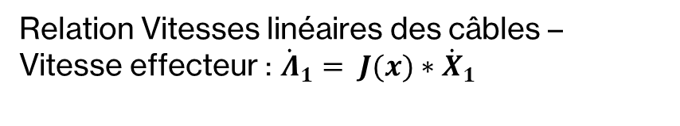
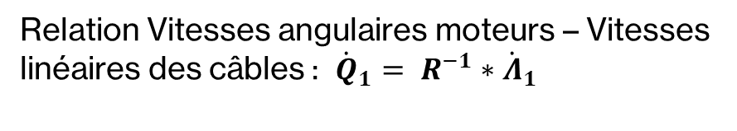
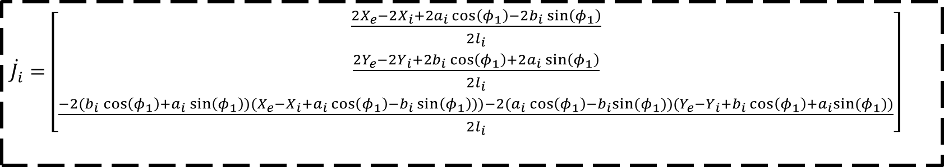
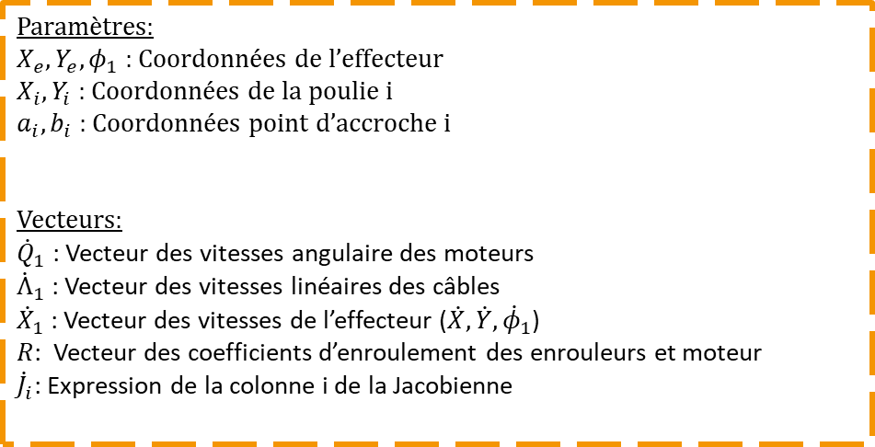
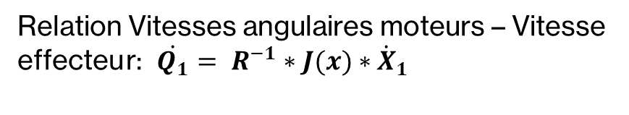
Cinématique
Paramètres:
$X_{e}, Y_{e}, φ_{1}$ : Coordonnées de l’effecteur
$X_{i}, Y_{i}$ : Coordonnées de la poulie i
$a_{i}, b_{i}$ : Coordonnées point d’accroche i
Vecteurs:
${\dot{Q}}_{1}$ : Vecteur des vitesses angulaire des moteurs
${\dot{Λ}}_{1}$ : Vecteur des vitesses linéaires des câbles
${\dot{X}}_{1}$ : Vecteur des vitesses de l’effecteur ($\dot{X}, \dot{Y}, {\dot{φ}}_{1}$)
$R$: Vecteur des coefficients d’enroulement des enrouleurs et moteur
${\dot{J}}_{i}$: Expression de la colonne i de la Jacobienne
Relation Vitesses angulaires moteurs – Vitesses linéaires des câbles : ${\dot{Q}}_{1}= R^{−1}∗{\dot{Λ}}_{1}$
Relation Vitesses linéaires des câbles – Vitesse effecteur : ${\dot{Λ}}_{1}= J(x)∗{\dot{X}}_{1}$
Relation Vitesses angulaires moteurs – Vitesse effecteu r: $\dot{Q_{1}}= R^{−1}∗J(x)∗{\dot{X}}_{1}$
$\dot{J_{i}}=\left[\begin{matrix}\frac{2X_{e}−2X_{i}+2a_{i}\cos\left(φ_{1}\right)−2b_{i}\sin\left(φ_{1}\right)}{2l_{i}} \\ \frac{2Y_{e}−2Y_{i}+2b_{i}\cos\left(φ_{1}\right)+2a_{i}\sin\left(φ_{1}\right)}{2l_{i}} \\ \frac{−2(b_{i}\cos\left(φ_{1}\right)+a_{i}\sin\left(φ_{1}\right))(X_{e}−X_{i}+a_{i}\cos\left(φ_{1}\right)−b_{i}\sin\left(φ_{1}\right)))−2(a_{i}\cos\left(φ_{1}\right)−b_{i}sin⁡(φ_{1}))(Y_{e}−Y_{i}+b_{i}\cos\left(φ_{1}\right)+a_{i}sin⁡(φ_{1}))}{2l_{i}}\end{matrix}\right]$

Slide 16
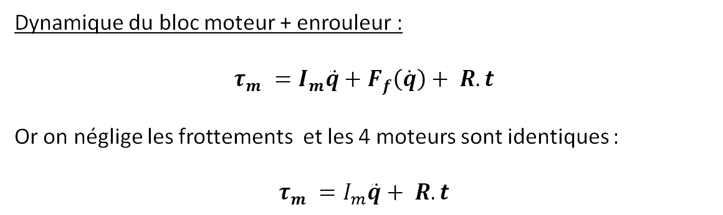
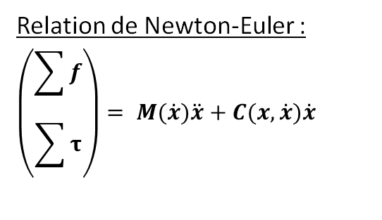
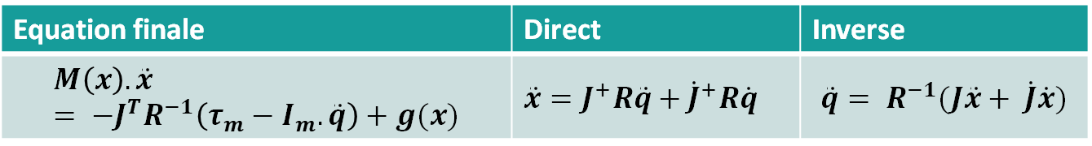
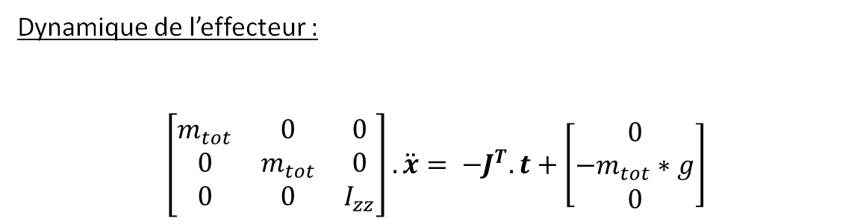
Dynamique
Dynamique de l’effecteur :
$$\left[\begin{matrix}m_{tot} & 0 & 0 \\ 0 & m_{tot} & 0 \\ 0 & 0 & I_{zz}\end{matrix}\right].\ddot{x}= −J^{T}.t+\left[\begin{matrix}0 \\ −m_{tot}∗g \\ 0\end{matrix}\right]$$
Relation de Newton-Euler :
$$\left(\begin{aligned}\sum{f} \\ \sum{τ}\end{aligned}\right)= M(\dot{x})\ddot{x}+C(x,\dot{x})\dot{x}$$
Dynamique du bloc moteur + enrouleur :
$$τ_{m} =I_{m}\ddot{q}+F_{f}\left(\dot{q}\right)+ R.t$$
Or on néglige les frottements et les 4 moteurs sont identiques :
$$τ_{m} =I_{m}\ddot{q}+ R.t$$
Hypothèses:
Centres de masse et géométriques de l’effecteur confondus
Pas de frottements
Equation finale | Direct | Inverse
$$M\left(x\right).\ddot{x}= −J^{T}R^{−1}\left(τ_{m}−I_{m}.\ddot{q}\right)+g(x)$$ | $\ddot{x}=J^{+}R\ddot{q}+{\dot{J}}^{+}R\dot{q}$ | $$\ddot{q}= R^{−1}(J\ddot{x}+ \dot{J}\dot{x})$$

Slide 17
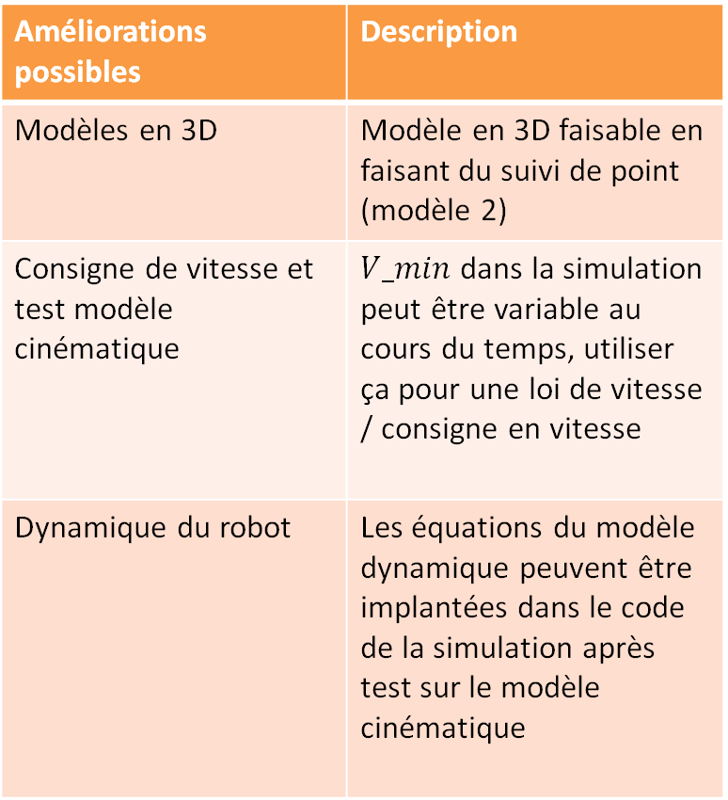
Conclusion et améliorations possibles
Améliorations possibles | Description
Modèles en 3D | Modèle en 3D faisable en faisant du suivi de point (modèle 2)
Consigne de vitesse et test modèle cinématique | $V_min$ dans la simulation peut être variable au cours du temps, utiliser ça pour une loi de vitesse / consigne en vitesse
Dynamique du robot | Les équations du modèle dynamique peuvent être implantées dans le code de la simulation après test sur le modèle cinématique
Modèle géométrique validé par l’expérimentation
Modèle géométrique utilisable pour d’autres groupes (IA, automatique, jeux avec robot)
Modèle cinématique utilisable
Simulation facilement utilisable (commande en pas, animation, codes explicites, documentation)
PJE très formateur (autonomie, recherches de nouveau modèle, tests, complexification, …)
Une documentation et un code disponible en ligne : https://github.com/Ngatam/geometry

Slide 18
Merci
RIVIERE Gwezheneg, THIEBAUT Ngatam

Slide 19
Annexes

Slide 20
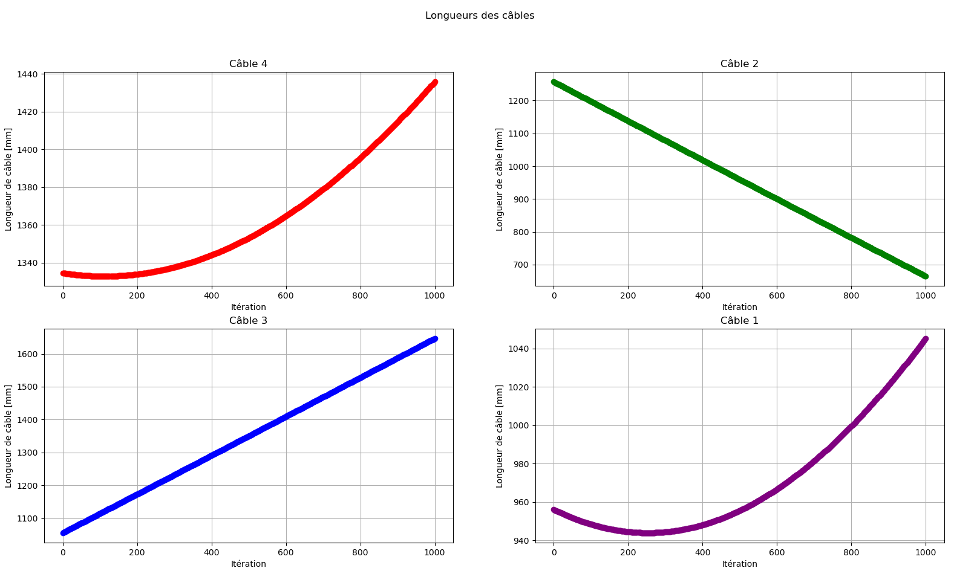
Résultats test avec le modèle 2

Slide 21
Résultats test avec le modèle 2

Slide 22
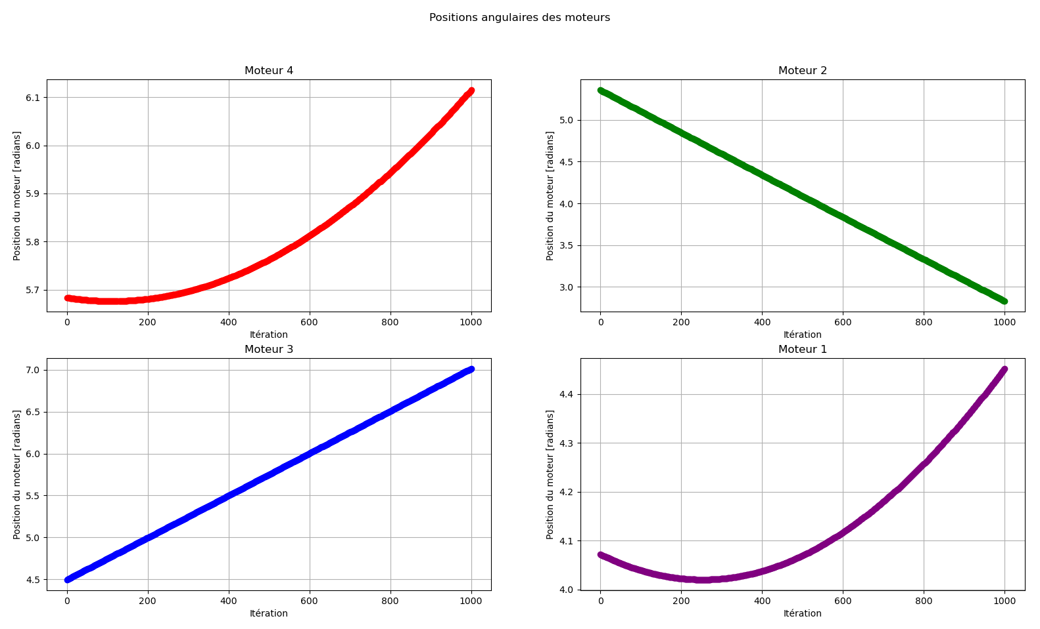
Résultats test avec le modèle 2

Slide 23
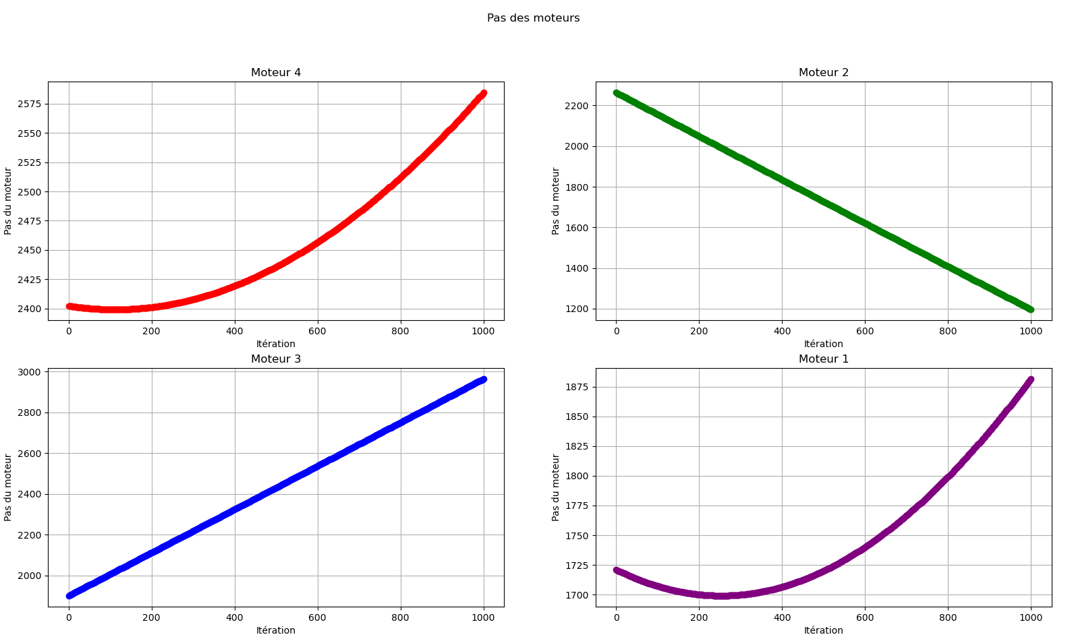
Résultats test avec le modèle 2

Slide 24
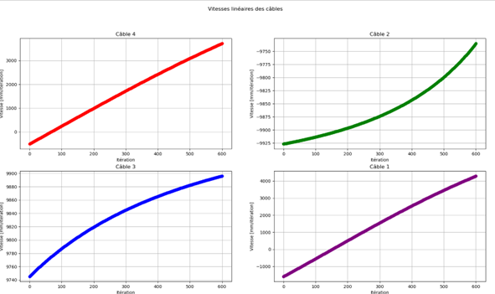
Résultats test avec le modèle 2

Slide 25
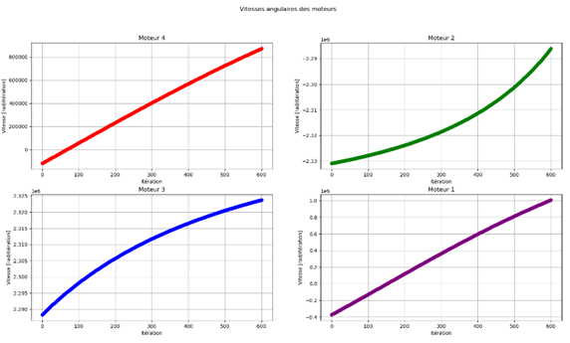
Résultats test avec le modèle 2

Slide 26
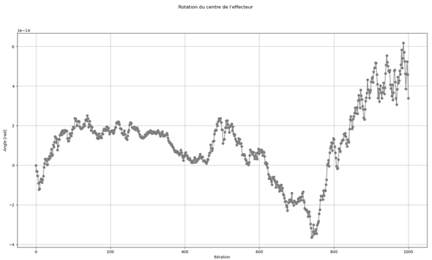
Résultats test avec le modèle 2

Slide 27
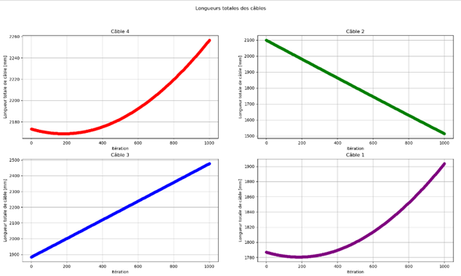
Résultats test avec le modèle 2

